Slide 1

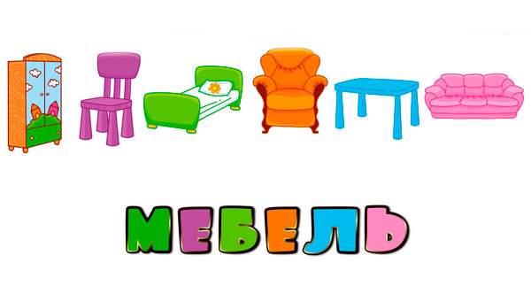
Лексическая тема
Выполнила Русакова Н.С.

Slide 2
Существительные: стол, стул, кровать, шкаф, диван, кресло, табуретка, полка, вешалка, мебель, спинка, дверца, подлокотник.
Прилагательные: металлический, пластмассовый, деревянный, картонный, березовый, дубовый, сосновый, маленький, большой, твёрдый, мягкий, широкий, узкий, высокий, низкий, журнальный, письменный, обеденный, кухонный, компьютерный, детский.
Глаголы: сидеть, лежать, спать, кушать, вешать.
Числительные: один, три, пять.
Предлоги: в, на, около, под.

Slide 3
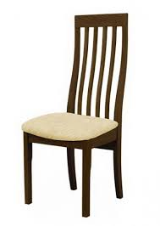
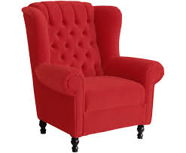
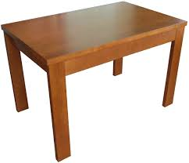
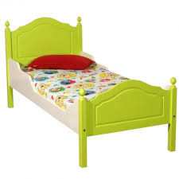
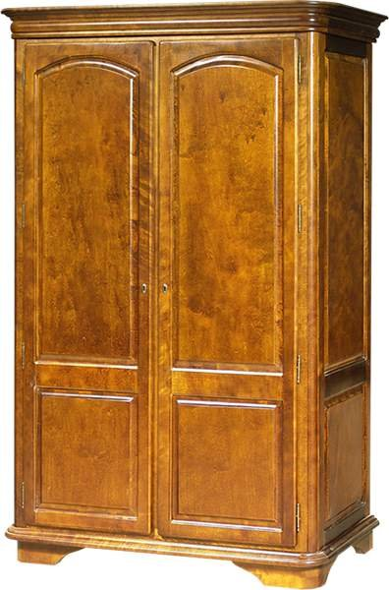
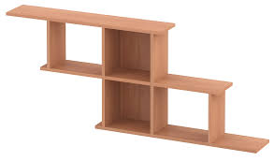

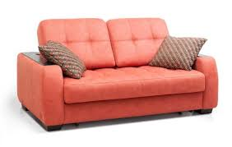
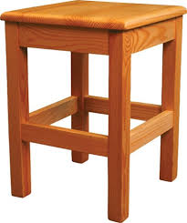
Что изображено на картинках?

Slide 4
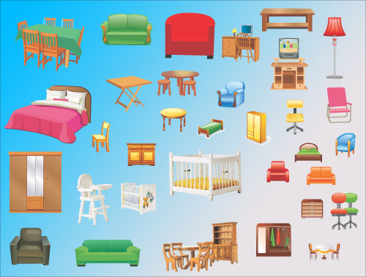
НАЗОВИ ОДНИМ СЛОВОМ

Slide 5
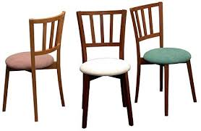
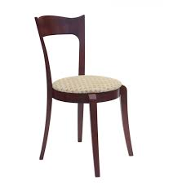
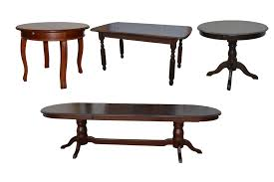
ОДИН - МНОГО

Slide 6
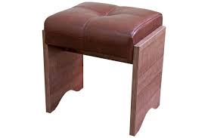
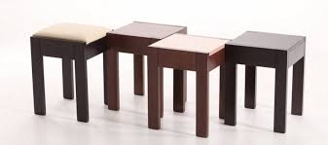
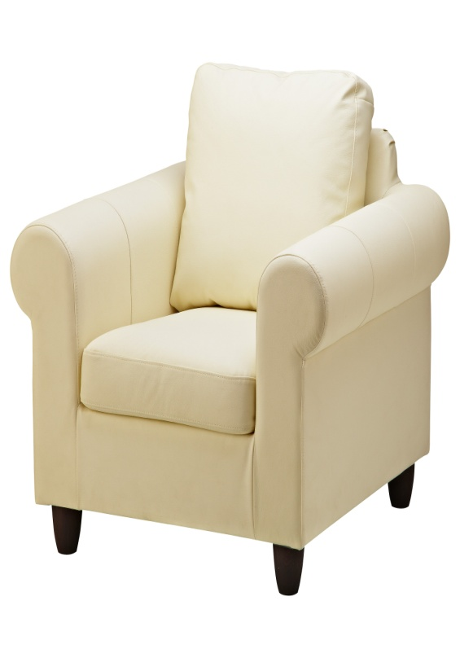
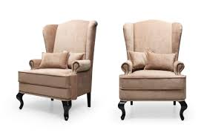

Slide 7
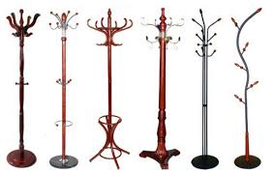
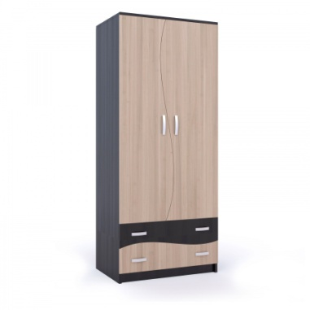
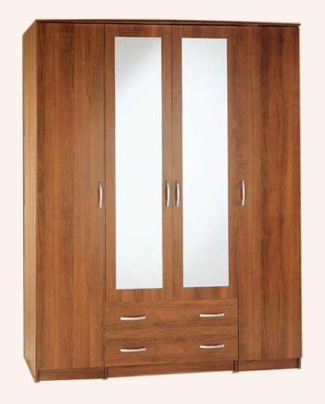
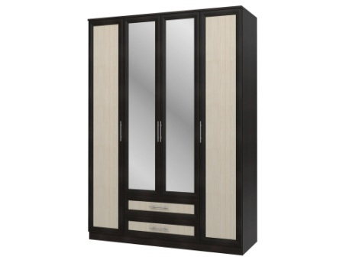

Slide 8
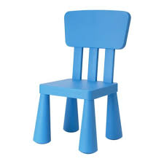
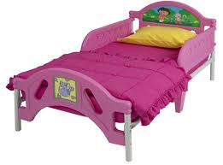
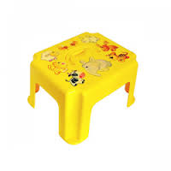
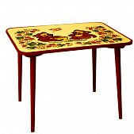
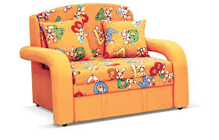
НАЗОВИ ЛАСКОВО

Slide 9
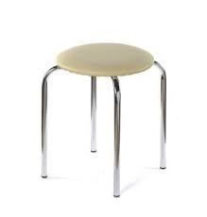
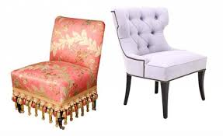
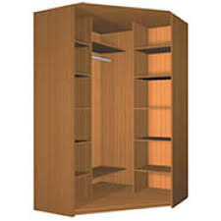
Чего не хватает?

Slide 10
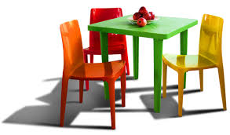
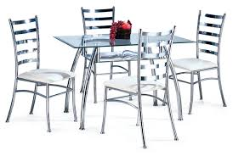
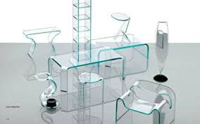
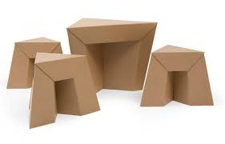
ИЗ ЧЕГО СДЕЛАНА МЕБЕЛЬ?
из пластмассы
КАКАЯ?
из металла
из стекла
из картона

Slide 11
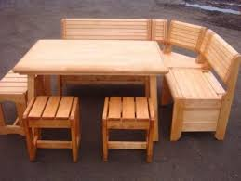
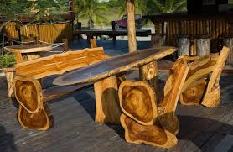
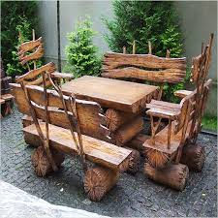
ИЗ КАКОГО ДЕРЕВА СДЕЛАНА МЕБЕЛЬ?
КАКАЯ?
ИЗ БЕРЁЗЫ
ИЗ ДУБА
ИЗ СОСНЫ

Slide 12
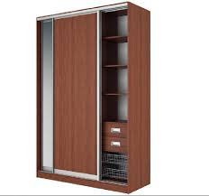
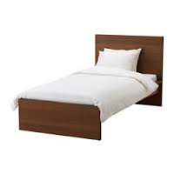
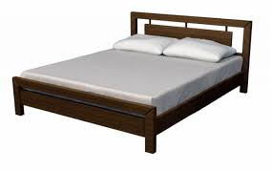
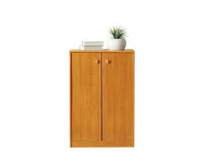

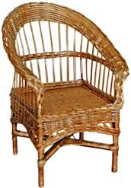
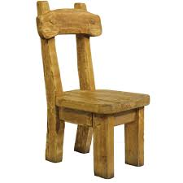
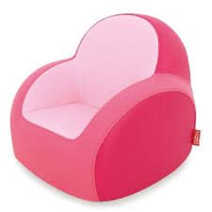
СКАЖИ НАОБОРОТ

Slide 13
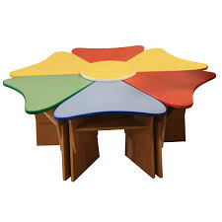
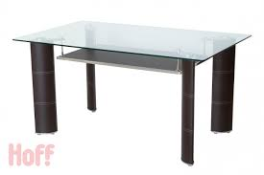
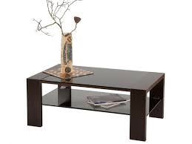
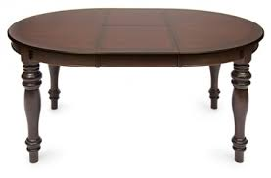
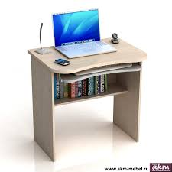
НАВЕДИ ПОРЯДОК
ДЕТСКИЙ
КУХОННЫЙ
ЖУРНАЛЬНЫЙ
ОБЕДЕННЫЙ
КОМПЬЮТЕРНЫЙ

Slide 14
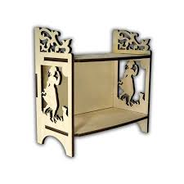
Сосчитай сколько полочек висит на стене

Slide 15
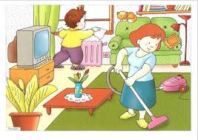


Закончи предложение
Кот лежит …
Машина стоит…
Цветы стоят …
Медвежонок сидит…

Slide 16





КТО БОЛЬШЕ НАЗОВЁТ СЛОВ
ДЛЯ ЧЕГО НУЖНА МЕБЕЛЬ?
Девочка одежду…
Ребята мороженое …
Мальчик …
Маша с котиком …
Ваня сладко …

Slide 17

СОСТАВЬ РАССКАЗ ПО КАРТИНКЕ

